Slide 1
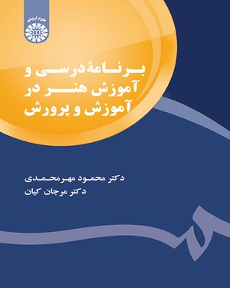

Slide 2
پاورپوینت درس کاربرد هنر در آموزش
برای کلاس های 21-22-23 گروه آموزش ابتدایی
استاد : سیدهادی هاشمی
Notes:
پاورپوینت درس کاربرد هنر در آموزش برای کلاس های 21-22-23 گروه آموزش ابتدایی
استاد : سیدهادی هاشمی

Slide 3
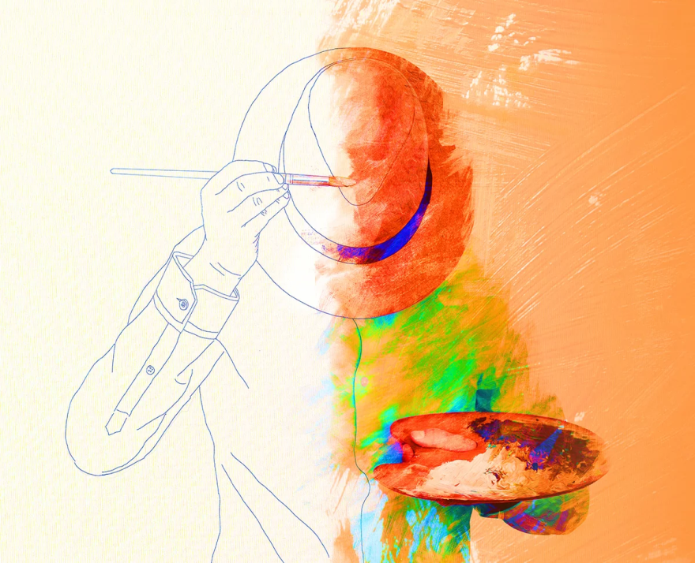
تعریف هنر :
هنر مجموعه‌ای از آثار یا فرایندهای ساخت انسان است که در جهت اثرگذاری بر عواطف، احساسات و هوش انسانی یا به‌منظور انتقال یک معنا یا مفهوم خلق می‌شوند. همچنین می‌توان گفت هنر توان و مهارت خلق زیبایی است. از مهم‌ترین رشته‌های هنری می‌توان به هنرهای تجسمی، هنرهای نمایشی، موسیقی، ادبیات، سینما و معماری اشاره کرد.

Slide 4
هنرهای تجسمی چیست ؟
هنرهای تجسمی در مجموع به هنر هایی گفته می شود که با حس بینایی افراد در تعامل است.
هنرهای تجسمی حوزه گسترده ای را در بر می گیرد که شامل :
هنر هایی چون نقاشی، مجسمه سازی، خوشنویسی، عکاسی، گرافیک، طراحی، معماری، طراحی داخلی و صنعتی و… می شود.
هنرهای تجسمی شامل چه هنر هایی است؟
معمولاً هنرهای تجسمی به موارد زیر تعبیر می گردد :

Slide 5
1- هنر های زیبا
تمامی هنر های زیبا متعلق به دسته کلی هنرهای تجسمی هستند.
این هنر ها شامل فعالیت هایی چون : نقاشی، طراحی، چاپ دستی، مجسمه سازی،
و همچنین فعالیت هایی چون هنرگرافیک، تذهیب، تصویرگری، خوشنویسی و معماری است.
2-هنر های معاصر
هنر های تجسمی همچنین تعدادی از اشکال هنر مدرن را شامل می گردد.
از این دست می توان به هنر های همبندی، کلاژ، نقاشی آمیخته، هنر مفهومی، چیدمان، نمایش پیشامدی، هنر اجرایی ،
به همراه رشته های هنری مبتنی بر فیلم همچون عکاسی، هنر ویدیو و انیمیشن و یا هر ترکیبی از این دست اشاره کرد.
این گروه از فعالیت ها همچنین رشته های هنری با تکنولوژی بالا همچون گرافیک کامپیوتری و چاپ را نیز در بر دارد.
یکی دیگر از هنرهای تجسمی مدرن هنر زمینی است که شامل :
کار با شرایط محیط زیستی ناپایدار مانند مجسمه سازی با برف و یخ و… است.

Slide 6
3 – هنر های تزئینی و صنایع دستی
بخشی دیگر از هنرهای تجسمی مربوط به هنر های تزئینی و صنایع دستی است؛
که دربر گیرنده هنر هایی چون سفالگری، موزائیک کاری، مجسمه متحرک، پرده های نگارین، شیشه گری (شامل نقاشی روی شیشه و…) می باشد.
4 – دیگر موارد هنرهای تجسمی
هنر های تجسمی در تعاریف گسترده تر موارد هنر کاربردی مانند طراحی گرافیک، طراحی مد و طراحی داخلی را نیز دربر می گیرد.
علاوه بر این مدل های جدیدی از هنر بدنی یا جسمی نیز مانند هنر خالکوبی،
نقاشی روی چهره و بدن نیز می تواند در زمره هنرهای تجسمی برشمرده شود.

Slide 7
نقش هنرهای تجسمی در جامعه:
موسیقی دانان، روزنامه نگاران یا هنرمندان فعال در عرصه هنرهای تجسمی با تفکر خلاق خویش می توانند
به اندازه سیاستمداران، اقتصاد دانان یا رهبران تجاری جامعه در تغییرات اجتماعی آن جامعه نقش داشته باشند.
هنرهای تجسمی فقط به منظور لذت بردن و الهام خلاقانه مورد استفاده قرار نمی گیرد،
بلکه می تواند با نمایان ساختن مشکلات جامعه در قالب یک اثر هنری، به ریشه کم شدن مشکلات و بالطبع پرورش جامعه کمک کند.

Slide 8
درک فرهنگی متقابل یکی از فواید هنرهای تجسمی
هنر می تواند قدرت شگفت انگیزی در پیشرفت تعامل جوامع مختلف داشته باشد.
به عنوان مثال همکاری بین هنرمندان کشورهای مختلف یا برگزاری تورهای هنری ،
که مسائل و مشکلات دنیای واقعی کشوری را به مردم کشوری دیگر نشان می دهد،
برای بالا بردن سطح تفاهم بین فرهنگ ها ضروری است.
عکاسی جنگ و گرسنگان آفریقایی از این دست است.
قدرت هنر در سادگی آن است.
به واسطه هنر های تجسمی می توان بدون اتکا به دانستن زبانی خاص، از طریق مفهومی فرهنگی خاص را اشاعه داد.
این امر یکی از مهمترین ویژگی های هنرهای تجسمی است که از قدرتمند ترین ابزارهای ارتباطی به شمار می رود.

Slide 9
هنرهای تجسمی موجب افزایش گفتگو بین جوامع است.
هنر های تجسمی می تواند یک راه قدرتمند برای نزدیک کردن جوامع به یکدیگر باشد.
تحقیقات دانشگاه پنسیلوانیا در رابطه با این موضوع نشان می دهد،
در شهرهایی که تمرکز بر روی هنرهای تجسمی بیشتر است، انسجام اجتماعی بیشتری حاکم است.
برقراری هنر در جامعه به شهروندان کمک می کند تا با همکاری یکدیگر،
چشم اندازی اشتراکی از ایده آل ها و آرمان ها، ارزش ها و امیدهای آینده شان را بسازند.
گروه ها با همکاری هم می توانند با ساخت و پرورش رشته های مختلف هنرهای تجسمی دستاوردهای تاریخی و ملی شان را زنده نگه دارند
و آنرا در معرض دید مردم سایر کشورها قرار دهند.

Slide 10
هنرهای تجسمی می تواند تاریخچه مستند جامعه را به تصویر بکشد.
هنر های تجسمی یکی از مهم ترین راه ها برای ساخت تاریخچه مستند جامعه است،
تا نسل های آینده بتوانند درک بهتری از شیوه تفکر، ارزش ها، ایده آل ها و سایر موارد تاثیر گذار در جامعه امروزی ما داشته باشند.
ساخت موزه های معاصر از نوع زندگی،فرهنگ، ارزش های دینی و اخلاقی و… مردم جامعه از زمره این فعالیت هاست،
و موجب می شود فرهنگ کنونی جوامع با گذشت سال ها حفظ شده و به دست فراموشی سپرده نشود.

Slide 11
با استفاده از هنر های تجسمی می توان برای مسائل و مشکلات جامعه راه حل های خلاقانه ارائه داد.
مدت های زیادی است که از هنرهای تجسمی به عنوان ابزاری اعتراضی و انگیزشی برای اعمال تغییرات دلخواه در جامعه استفاده می شود.
به عنوان مثال هنرمند خیابانی محبوب انگلیسی “بنکسی” به طور خستگی ناپذیری در اعتراض به مسائل محیط زیستی، جنگ، فقر و… و
جلب توجه مردم و مسئولین به این معضلات اجتماعی تصاویری را روی دیوار های شهر نقاشی می کند.
او حتی چند تصویر برای جلوگیری از بمب گذاری و جنگ روی دیوار غربی اسرائیل کشیده است.

Slide 12
قابلیت درمانی از فواید مهم هنرهای تجسمی است.
از دیگر فواید هنر های تجسمی که می توان به آن اشاره کرد قابلیت درمانی است.
هنرهای تجسمی در علم روانشناسی کاربرد زیادی داشته و هنر درمانی نامیده می شود،
و به وسیله آن می توان آسیب ها و بیماری های روانی افراد را درمان کرد.
همچنین این هنرها برای کاهش استرس و به وجود آوردن تمرکز و رسیدن به آرامش بسیار مفید و قابل توجه است.

Slide 13
انواع هنرهای تجسمی:
سه نوع اصلی از هنرهای تجسمی وجود دارد.
هر یک از این انواع دارای زیرمجموعه هستند.
اغلب افراد درک اشتباهی از انواع هنرهای تجسمی دارند.
یک اثر، چه مجسمه سه بعدی باشد و چه دو بعدی، تحت یکی از این سه نوع اصلی قرار می گیرد.
این سه نوع عبارتند از 1- تصویری 2- انتزاعی 3- ذهنی.
اغلب قصد و منظور هنرمند، نوع هنر را تعیین می کند.
علاوه بر این، ابزار نیز می تواند بر روی نوع آثار هنری تأثیر بگذارد.

Slide 14
1- هنر تصویری
هدف آثار هنری تصویری، نشان دادن اشیاء یا سوژه واقعی از هستی و واقعیت است.
زیر مجموعه های هنر تصویری عبارتند از: رئالیسم، امپرسیونیسم، ایده آلیسم و سبک سازی.
همه این انواع تصویرگرایی، سوژه های حقیقی را از واقعیت نشان می دهند.
اگرچه بعضی از این زیرمجموعه ها، گاهی حالت انتزاعی به خود می گیرند،
اما هنوز در رده هنرهای تصویری قرار دارند. هنر تصویری شاید قدیمی ترین نوع از سه نوع هنر تجسمی است.
درک این گونه آثار هنری، برای بیننده راحت تر است.
ما می توانیم به راحتی سوژه های یک نقاشی، طراحی یا مجسمه را شناسایی کنیم.
همین امر باعث می شود که بسیاری از افراد، هنر تجسمی را بپذیرند و به آن علاقه داشته باشند.
همچنین هنر تصویری، شامل بزرگترین مجموعه آثار هنری است.
همچنین جدید بودن دو نوع دیگر انتزاعی و ذهنی، این علاقه را بیشتر می کند.
هنر تصویری، تغییرات زیادی را به خود دیده است، اما با این وجود، اصل “نمایش یک سوژه قابل تشخیص به بیننده” سر جای خود قرار دارد.
شایان ذکر است که بعضی از هنرهای تصویری کمی انتزاعی هستند.
یعنی می توان گفت که برخی از آثار هنری تصویری، واقعی تر هستند
اما دو نوع دیگر، بر روی درک هنرمند از موضوع تمرکز دارند.

Slide 15
2- هنر انتزاعی
نوعی که اغلب مورد سوء تفاهم قرار می گیرد و اشتباه تعبیر می شود، هنر انتزاعی است
و هدف آن نشان دادن سوژه ها از واقعیت است، اما آنها را به گونه ای نشان می دهند که متفاوت از شیوه ای است که در واقعیت ما مشاهده می کنیم.
این کار ممکن است به صورت تاکید بر خطوط، شکل ها و یا رنگ هایی باشد که سوژه را تغییر می دهند.
هنر انتزاعی شامل زیر مجموعه های کوبیسم و دقت گرایی است.
همچنین هنر انتزاعی زمانی می تواند اتفاق بیافتد که هنرمند تصمیم به نشان دادن سوژه به شیوه ای غیر سنتی داشته باشد.
انتزاع در دنیای هنر نسبتا جدید است و اولین ریشه آن، در انحراف از واقعیت است.

Slide 16
هنر انتزاعی در اواخر قرن نوزدهم، در اشکال مختلفی در سراسر جهان به محبوبیت رسید
و هنرمندان شروع به استفاده بیشتراز رویکرد ذهنی در نقاشی کردند.
هنرمندان معاصر بیشتر به این گونه نقاشی ها روی آورده اند و اجازه می دهند تا شکل جدیدی از بیان فکری یا ذهنی ارائه شود.
درک تفاوت بین هنر انتزاعی و هنر ذهنی برای بسیاری از افراد دشوار است.
تفاوت واضح این دو نوع، در “سوژه انتخاب شده” است.
اگر هنرمند کار خود را با یک سوژه از واقعیت شروع کند، آنوقت اثر هنری به صورت انتزاعی خواهد بود
اما اگر هنرمند بدون هیچ اشاره ای به واقعیت کار خود را اغاز نماید، آنوقت اثر ذهنی است

Slide 17
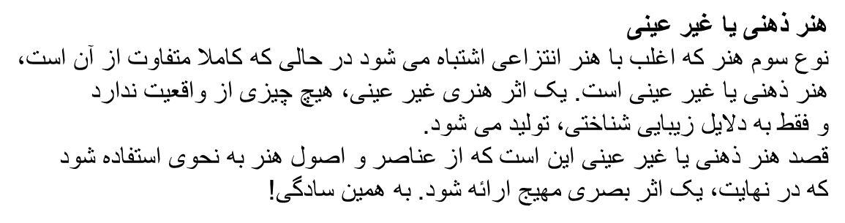

Slide 18
هوش و هنر
هوش را توانایی حل مسئله و یا تولید و خلق یک محصول که حد اقل در یک فرهنگ دارای ارزش باشد نامیده اند . هوش دارای انواعی است :
هوش کلامی : روزنامه نگاران و شاعران معمولا هوش کلامی بالاتری نسبت به بقیه دارند .
هوش فضایی و مکانی : نقاشان ، معماران و خلبانان از این هوش بیشتر بهره برده اند .
هوش منطقی و ریاضی : علمای منطق و ریاضی دانان را شامل می گردد .
هوش حرکتی و جسمانی : جراحان ، هنرپیشگان و ورزشکاران دارای هوش حرکتی بیشتری هستند.
هوش موسیقایی : موسیقی دانان و نوازندگان دارای هوش موسیقایی خوبی می باشند.
هوش درون فردی : علمای اخلاق از این هوش بهره بیشتری برده اند .
هوش میان فردی : معلمان ، سیاست مداران ، فروشندگان و درمانگران که با مردم جامعه بیشتر حشر و نشر دارند این هوش را بیشتر پرورش داده اند
هوش طبیعت گرا : زیست شناسان را شامل می شود .
هوش وجود گرا : فلاسفه ، مذهبیون و اندیشمندان عقلی دارای هوش وجود گرای بالاتری هستند.
هوش هم جنبه وراثتی و زیستی دارد و هم جنبه اکتسابی . منظور از اکتسابی این است که افراد جامعه بعد از تولد در تعامل و رفتار با محیط پیرامون خویش می توانند ضریب هوشی خود را تقویت کنند . محیط جامعه با توجه به تنوع شرایط و موقعیت ها فرد را به تجربه و تصمیم گیری های مختلف وامیدارد . در خلال این تصمیم گیری ها و آزمون و خطاها ، تجاربی بدست می آید که می تواند قدرت فرد را در حل مسایل پیش رو کمک نماید .
محیط های آموزشی و پرورشی غنی و تشویق های کافی از سوی معلمان و والدین و اطرافیان می تواند تا حد زیادی علاوه بر افزایش حس اعتماد به نفس و عزت مندی کودک ، در پرورش هوش او نیز مؤثر باشد .
محصولات هنری در دوره کودکی از همراهی احساسات و تخیلات و ذهنیان کودک و نیز ابزار و مواد و امکانات مورد نیاز هنری تولید می گردد .

Slide 19
تربيت هنري
دیدگاه کلی در برنامه درسی هنر در دوره ابتدایی تربیت هنری است . تربیت هنری از دیدگاه جروم هاپس من شامل موارد ذیل می گردد :
1- آموزش حواس
2- رشد تجارب دیداری
3- آفرینش و فهم شکل های نمادین دیداری
4- رشد تصورات دیداری در نقاشی ، مجسمه سازی و هنرهایی تزئینی
5- آموزش چگونگی کاربرد تجارب دیداری و نقد و بررسی آنها
یکی از ویژگی های تربیت هنری ، توجه به تفاوت های فردی و میزان رشد هر یک از دانش آموزان است .
Notes:
تربيت هنري
دیدگاه کلی در برنامه درسی هنر در دوره ابتدایی تربیت هنری است . تربیت هنری از دیدگاه جروم هاپس من شامل موارد ذیل می گردد :
1- آموزش حواس
2- رشد تجارب دیداری
3- آفرینش و فهم شکل های نمادین دیداری
4- رشد تصورات دیداری در نقاشی ، مجسمه سازی و هنرهایی تزئینی
5- آموزش چگونگی کاربرد تجارب دیداری و نقد و بررسی آنها
یکی از ویژگی های تربیت هنری ، توجه به تفاوت های فردی و میزان رشد هر یک از دانش آموزان است .

Slide 20
ابعاد تربیت هنری در آموزش و پرورش عبارت است از :
1) رشد خلاقیت دانش آموزان
2) درک دقیق و عمیق حسی نسبت به پدیده های هنری
3) پرورش حواس و بکارگیری آنها
4) افزایش تجربه های دیداری
5) خلق آثار هنری
6) شناخت اشکال نمادین دیداری
7) توانایی ابراز هنرمندانه
8) شناخت و فهم تاریخی – فرهنگی
9) افزایش حساسیت نسبت به ابعاد زیبایی شناختی پدیده ها
10) دقت و توجه به طبیعت و عناصر موجود در آن
Notes:
ابعاد تربیت هنری در آموزش و پرورش عبارت است از :
1) رشد خلاقیت دانش آموزان
2) درک دقیق و عمیق حسی نسبت به پدیده های هنری
3) پرورش حواس و بکارگیری آنها
4) افزایش تجربه های دیداری
5) خلق آثار هنری
6) شناخت اشکال نمادین دیداری
7) توانایی ابراز هنرمندانه
8) شناخت و فهم تاریخی – فرهنگی
9) افزایش حساسیت نسبت به ابعاد زیبایی شناختی پدیده ها
10) دقت و توجه به طبیعت و عناصر موجود در آن

Slide 21
در تربیت هنری، دانش آموزان باید یاد بگیرند که :
· چگونه ببینند .
· چگونه بشنوند .
· چگونه ارتباط برقرار کنند .
· ونهايتاآفرینش هنری داشته باشند .
موضوعات کلی تربیت هنری عبارتند از :
1- زیبایی شناسی: نظم – تقارن – تناسب – هماهنگی – انسجام . زیبایی های عینی می تواند در پرورش زیبایی های ذهنی و عقلی بسیار مؤثر باشد .
2- ارتباط با طبیعت : طبیعت یکی از مهمترین و اصلی ترین منابع الهام است . رنگ ها – آواز پرندگان – بوها – ترکیب ها – تضادها – شکل ها و ...
3- آشنایی با تاریخ هنر : آثار باستانی و تاریخی – آداب و رسوم و سنت های پسندیده – میراث فرهنگی
4- تولید محصول هنری : آشنایی با ابزار و مواد هنری و کاربرد آنها و تولید بر اساس تفکرات و تخیلات
5- نقد هنری : توضیح در خصوص آثار هنری خود و دیگران

Slide 22
مراحل انجام فعاليت هنري
1- طرح مسئله : ايده كلي در ذهن تشكيل مي شود . مثلا تابلوي نقاشي
2- تفكر : روش اجرا ، ابعاد ، موضوع دقيق تابلو و ... انديشيده مي شود
3- كاربرد : آماده سازي زمينه كار ، رنگ ها ، ابزار و چارچوب تابلو
4- استدلال : توانايي توضيح دلايل انتخاب ها و نحوه اجراي تابلو
ضرورت و کارکرد های فعالیت های هنری دردوره ابتدایی
1- افزایش مهارت های کلامی و بیان غیر کلامی کودکان
2- افزایش صبر و تحمل و سعه صدر در کودکان
3- تقویت نظم و انضباط در کودکان
4- توانایی برقراری ارتباط مطلوب با محیط
5- کنترل عواطف و تخیلات
6- تقویت یادگیری ، حافظه و دقت کودکان
7- توسعه تجارب و سازماندهی آن
8- افزایش اعتماد به نفس
9- تلاش و موفقیت بیشتر

Slide 23
اهداف برنامه درسي هنر دردوره ابتدایی
الف ) اهداف غایی : این اهداف برگرفته از فلسفه حیات اسلام است . هدف غایی انسان رسیدن به مقام جانشيني و قرب خداوند است
ب) اهداف کلی : این اهداف برگرفته از فلسفه تعلیم و تربیت اسلامی است که در چهار عرصه تبیین میگردد :
1-درارتباط با خود 2- در ارتباط با خدا 3- درارتباط با دیگران 4- در ارتباط با محیط .
عناصر اصلی اهداف کلی در اسلام عبارتند از : تفکر – ایمان – علم – اخلاق – عمل
ج ) اهداف تفصیلی : در ذیل هر یک از عناصر پنجگانه بالا ، اهدافی تعیین گردیده است .( همان موضوعات كلي تربيت هنري است )
د) اهداف جزیی : که در سه حوزه دانش ، مهارت و نگرش تدوین گردیده است

Slide 24
در حوزه دانش اهداف عبارتند از :
ü آشنايي با خلقت
ü آشنايي با رشته هاي هنري
ü آشنايي با مواد و ابزار مختلف هنري
ü آشنايي با ميراث فرهنگي ، هنري ايران
در حوزه مهارت اهداف عبارتند از :
Ø پرورش استعدادهاي حسي و حركتي
Ø پرورش استعدادهاي گفتاري
Ø پرورش تفكر
Ø پرورش قدرت بيان احساسات و افكار به زبان هنر
Ø كسب و توسعه مهارت هاي اجتماعي

Slide 25
در حوزه نگرش اهداف عبارتند از :
v توجه به زيبايي ها و خالق زيبايي ها
v تمايل به ابراز احساسات و افكار
v توجه به قابليت هاي خود و اعتماد به نفس
v علاقه به كاوش هنري و تجربه
v توجه به حفظ ميراث فرهنگي و هنري
v تمايل به فعاليت هنري گروهي

Slide 26
روش های یاددهی – یادگیری فعالیت های هنری دردوره ابتدایی
1- روش توضيحي :
دراين روش معلم به توضيح رشته هنري ، معرفي ابزار و مواد آن و كاربرد هركدام از ابزار و كاربرد نهايي آن هنر توضيح مي دهد.
2- روش پرسش و پاسخ :
در اين روش معلم با طرح سؤالات منظم و هدفمند ، دانش آموزان را به تفكر و تبيين موضوع هنري وامي دارد.
3- روش نمايشي :
معلم در اين روش عملا نحوه انجام يك فعاليت هنري را از ابتدا تا پايان به همراه روش استفاده درست از ابزار نمايش داده و سپس از دانش آموزان مي خواهد تا آنان نيز آنرا اجرا نمايند .
4- ايفاي نقش :
در اين روش معلم از دانش آموز مي خواهد خود را يك شخصيت هنري ( بازيگر ويا ...) تصور نموده و حركات و صداهاي او را تقليد نمايد.
5- روش پروژة ( واحد كار ) :
يك موضوع هنري را همه دانش آموزان كار كرده و اطلاعات آنرا گرد آوري نمايند .
6- روش گردش علمي :
رفتن به دل طبيعت و ديدن فضاها و اشكال مختلف و تناسب ها و ... و يا بازديد از موزه ها و كارگاه ها و مشاهده تئاتر و ...

Slide 27
آنچه معلم هنر در ارتباط با طبيعت بايد بداند :
1- طبيعت يك منبع مهم و اصلي الهام هنري است . بنابراين شناخت طبيعت و دقت و حساسيت به آن براي معلم و دانش آموز لازم است .
2- انواع شكل ها ، بافت ها ، رنگ ها ، صداها ، حركات و ويژگي هاي طبيعي . انواع نقطه ، خط ، سطح و حجم در طبيعت قابل مشاهده است .
3- انواع صداها از لحاظ بلندي ، كوتاهي و يا حتي ظاهرا سكوت ، ريتم ، آهنگ و ... ( داركوب ، بلبل ، آبشار و ... )
4- توجه به عناصر بصري ( ديداري ) ، انواع نقطه ها : دانه هاي شن ، قطرات باران ، خال هاي پروانه ، ستاره ها ، لكه هاي روي بدن پلنگ و ...
5- توجه به خطوط متنوع در طبيعت: پوست گورخر ، شن هاي بيابان ، رگه هاي سنگ هاي رسوبي ، ريزش آب ، رگبارها ، تنه انبوه درختان ، شيارهاي روي برگ درختان و گل ها
ü انواع خطوط: مستقيم ( تيربرق )- منحني ( سقف گنبدي )- شكسته ( لبه صخره ها و تيغ اره )
ü انواع سطوح : كروي ، مربع ، لوزي ، چند ضلعي ، نامنظم و ...
ü انواع حجم ها : كروي ، بيضوي ،هرمي ، مكعبي ، استوانه اي ، نامنظم
Ø حجم هاي تركيبي : اتومبيل با چند نوع حجم و سطح و خط و نقطه ( كارتون LINE در تلويزيون)
6- برخي اشكال از همجواري با ساير شكل ها ويا زاويه ديد و يا تابش نور مي توانند تشكيل شوند ( گلدان و صورت – كوه جمكران ، سايه دست روي ديوار و .. ) كليپ تبليغاتي نورپخش شود .

Slide 28
عوامل موفقيت معلم دوره ابتدايي در تدريس هنر:
1) آگاهي از اهميت و ضرورت هنر
2) توجه به تأثير مستقيم و غير مستقيم فعاليت هاي هنري در يادگيري ساير دروس
3) توجه به نقش هنر در تربيت فردي و اجتماعي دانش آموزان
4) توانايي در اجراي صحيح تدريس هنر و تربيت هنري
5) جذابيت بخشي در درس هنر
6) توجه به اين نكته كه خلاقيت كودكان محدوده اي نداردو هر كار جديد و عجيب و غيرقابل تصوري از سوي كودك ممكن است .
7) عدم حل مسايل و تكاليف هنري دانش آموز و فقط هدايتگري دراين زمينه
8) توجه به تفاوت هاي فردي ( تفاوت در علايق ، سلايق ، استعدادها ، آموخته هاي قبلي آنها ، نيازها و محدوديت ها )
9) استفاده مطلوب از تكنولوژي هاي آموزشي و بكارگيري روش هاي مختلف تدريس (گردش علمي ، بازديدها ، مباحثه ، طرح سؤال
10) توجه و استفاده از قابليت ها و محاسن كارهاي گروهي
11) فرصت دهي براي ابراز وجود و ارائه آثار هنري در كلاس و ...
12) ارتباط آموزشي و تجربي با والدين ( تجارب هنري والدين در كلاس درس هنر استفاده شود و از سوي ديگر نكات لازم آموزشي به والدين منتقل گردد )
13) درك و دانش هنري در رشته ها و زمينه هاي مختلف
14) توجه به اصول برنامه درسي هنر ( انعطاف پذيري ،كودك محوري ، پرورش خلاقيت ، تلفيق رشته هاي هنري ، يادگيري مشاركتي )

Slide 29
اصول برنامه ريزي درسي هنر در دوره ابتدايي
1- استقلال جايگاه درس هنر در برنامه هفتگي ( پايه هاي اول و دوم = 2ساعت در هفته و پايه هاي سوم تا ششم = 5/1 ساعت در هفته )
2- جامعيت محتوايي ( نقاشي ، كاردستي ، تربيت شنوايي ، قصه و نمايش )
3- انعطاف پذيري ( اجراي همه فعاليت هاي بند دو اجباري نيست و معلم به فراخور علاقه و استعداد شاگردان و درعين حال حفظ اصول و كاربردهاي تربيت هنري ، طرح درس خود را براي هر جلسه انجام مي دهد.
4- كودك محوري ( آزادي و حق انتخاب توسط كودك تجربه شود ، نمايش آثار هنري در كلاس و مدرسه و منطقه و ... )
5- پرورش خلاقيت ( توليد يك ايده و يا محصول نو )
6- تلفيق رشته هاي هنري : مثلا معلم قصه اي را مي گويد و دانش آموزان درباره پايان قصه با هدايت معلم نظر مي دهند و بعد به جاي قهرمان قصه حرف مي زنند و تقليد صدا و حركات مي كنند و سپس جذاب ترين بخش قصه را نقاشي مي كنند و كاردستي مي سازند .
7- يادگيري مشاركتي : ابتدا انفرادي فعاليت مي كنند . كم كم فضا براي همكاري ، همفكري ، ايده گيري و گفتگو و مشاركت ايجاد مي شود . دانش آموزان ازهم يادميگيرند ، باهم يادمي گيرند و به هم كمك مي كنند تا ياد بگيرند .
8- پويايي و استمرار برنامه : در نظر گرفتن تحولات ، نوآوري ها و فن آوري هاي جديد در توليد محصولات هنري

Slide 30
باتشکر از حسن توجه شما بزرگواران
سیدهادی هاشمی
Notes:
باتشکر از حسن توجه شما بزرگواران

